Slide 1
ก้าวสู่ระบบไอซีที Introduction to ICT System
ผศ.ดร.พงษ์ศักดิ์ ผกามาศ
RCIM, RMUTR, Thailand

Slide 2
Big Data
iOT
AI
รูปแบบการจัดการการเรียนรู้
วัฒนธรรมการดำเนินการเปลี่ยนไป
การจัดการการเรียนรู้
2020
2006
2010
2014
2001
1993
1997
คอมพิวเตอร์สำหรับบุคคล
ซอฟแวร์สร้างเอกสาร
เครื่องพิมพ์
การทำงานงานร่วมกัน
แหล่งข้อมูล
องค์กรการเรียนรู้
ฐานข้อมูล
อินเทอร์เน็ต
อีเมล์
ชุดซอฟต์แวร์
ระบบเครื่อข่าย
การสื่อสารเคลื่อนที่
อนาคตการทำงานและการใช้ความรู้

Slide 3
ความสำคัญ
การเปลี่ยนแปลงของเทคโนโลยีคอมพิวเตอร์ เทคโนโลยีสารสนเทศและการสื่อสารได้เข้ามามีบทบาทต่อเป็นไปการดำรงชีวิตและทำให้วิถีชีวิตของมนุษย์ในสังคมแห่งการเปลี่ยนแปลงอย่างรวดเร็วหลายด้านอย่างเห็นได้ชัด ทั้งทางด้านชีวิตความเป็นอยู่ การติดต่อสื่อสาร การทำงาน การเดินทางและยานพาหนะ วงการธุรกิจ วงการบันเทิง วงการแพทย์ วงการอุตสาหกรรม และโดยเฉพาะอย่างยิ่งวงการศึกษา

Slide 4
ระบบไอซีทีมาจาก 3 ส่วน
อิเล็กทรอนิกส์ (Electronics)
คอมพิวเตอร์ (Computer)
การสื่อสาร (Communication)

Slide 5
รูปแบบของระบบไอซีที
Information Technology : IT
Communication Technology : CT
คอมพิวเตอร์
อุปกรณ์อิเล็กทรอนิกส์
ห้องเรียนคอมพิวเตอร์
ข้อมูลอิเล็กทรอนิกส์
อินเทอร์เน็ต
เทคโนโลยีไร้สาย
ช่องทางการสื่อสาร
อุปกรณ์สื่อสาร

Slide 6
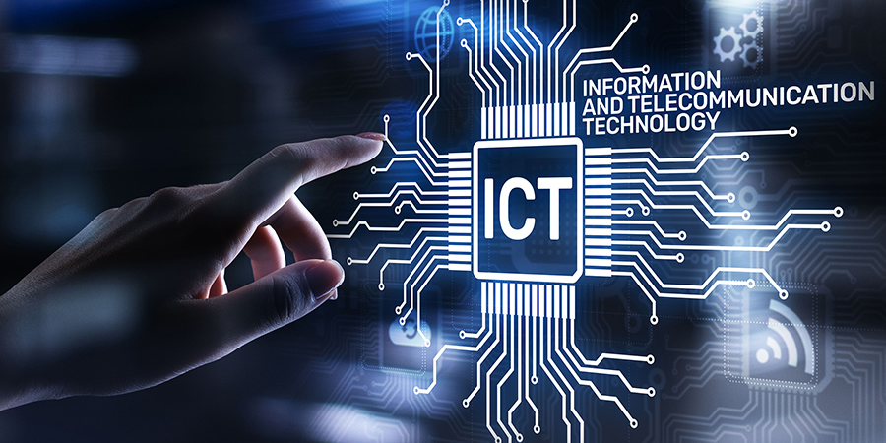
ICT System
6

Slide 7
องค์ประกอบย่อย 3 อย่างของการก้าวสู่พัฒนาการของระบบไอซีที
7
1
2
3
ความสามารถ
(Ability)
ความตื่นตัว
(Awareness)
การจัดหา
(Availability)

Slide 8
ระบบสารสนเทศ (Information System)
Output
Input
Process
Suppliers
Customers
Competitors
Information System
Regulatory Agencies
Stakeholders
Competitors

Slide 9
รูปแบบของระบบสารสนเทศ
9
Inputs
Processing
Outputs
Business Problems:
Data
Information
Instructions
Opportunities
Programs
People
Equipment
Storage
Solutions:
Reports
Graphics
Calculassions
Recommandations
Tactics
Control
Feed back
Decision Makers
Automatic Control
User

Slide 10
ความท้าทายของระบบสารสนเทศในแง่มุมของผู้บริหาร
ความท้าทายในแนวทางการบริหารธุรกิจ
ความท้าทายในยุคโลกาภิวัตน์
ความท้าทายในด้านโครงสร้างระบบสารสนเทศ
ความท้าทายในการลงทุนด้านระบบสารสนเทศ
ความท้าทายในด้านความรับผิดชอบและการควบคุม

Slide 11
วิวัฒนาการของเทคโนโลยีสารสนเทศ ตั้งแต่ทศวรรษที่ 80, 90 และในยุค 2000 เป็นต้นมา
ยุค 1980 | ยุค 1990 | ยุค 2000 เป็นต้นไป
คอมพิวเตอร์ส่วนบุคคล ระบบปฏิบัติการ MS-DOS หน่วยความจำเทปแม่เหล็ก โทรศัพท์มือถืออนาล็อก, 1G ใช้สายเคเบิลในการสื่อสาร ระบบเชื่อมโยงแบบสวิทชิ่ง เครือข่ายท้องถิ่น | อุปกรณ์เชื่อมโยงแบบดิจิทัล ระบบปฏิบัติการ Windows หน่วยความจำฮาร์ดดิสก์ โทรศัพท์มือถือดิจิตอล, 2G ใช้สายเคเบิลใยแก้วนำแสง การเชื่อมโยง Windows NT ระบบอินเทอร์เน็ต | คอมพิวเตอร์แบบพกพา, PDA, Tablet ระบบปฏิบัติการแบบบูรณาการ หน่วยความจำความจุสูง เทคโนโลยี CDMA, 3G, 4G และ 5G การสื่อสารไร้สาย, GPS และ GPRS Bluetooth, Wi-Fi และ WiMAX อินเทอร์เน็ต

Slide 12
พัฒนาการของไอซีทีทำให้องค์กรมีคุณสมบัติดังนี้
คุณลักษณะการทำงาน : ใช้ความสามารถของคอมพิวเตอร์ความเร็วสูง (High Speed Computer)
การพัฒนาทางเทคนิค : ใช้คอมพิวเตอร์ส่วนบุคคลและระบบเครือข่าย (Network)
การพัฒนาองค์กร : ใช้การวิเคราะห์กระบวนการและโครงสร้างอย่างง่าย
การสื่อสาร : ผ่านระบบอินเทอร์เน็ต จดหมายอิเล็กทรอนิกส์หรือ e-Mail, การประชุมทางไกล (Video Conferencing) สื่อสังคมออนไลน์ (Social Media) และระบบการสื่อสารสมัยใหม่
การเก็บข้อมูล : ใช้สื่อผสมที่มีความจุและความเร็วสูง
กระบวนการ : ใช้กระบวนการเชิงสัมพันธ์ (Entity Relationship Process : ERP)

Slide 13
13
Organization
Resource
Management
1
ICT System
New System
2
Success
3

Slide 14
มูลเหตุที่ทำให้เกิดระบบไอซีที
1
2
3
4
1) การเกิดขึ้นของระบบเศรษฐกิจโลก
(Global Economy)
2) การเปลี่ยนแปลงระบบเศรษฐกิจ
(Transformation of Economies)
3) การเปลี่ยนแปลงโครงสร้างองค์กร
(Transformation of the Business Enterprise)
4) การเกิดขึ้นขององค์กรดิจิทัล
(Digital Firm)

Slide 15
1) การเกิดขึ้นของระบบเศรษฐกิจโลก (Global Economy)
การบริหารและการควบคุมตลาดโลก
การแข่งขันในตลาดโลก
การประสานงานร่วมกันระดับโลก
การนำส่งสินค้าและผลิตภัณฑ์ทั่วโลก

Slide 16
2) การเปลี่ยนแปลงระบบเศรษฐกิจ (Transformation of Economies)
ผลิตภัณฑ์และบริการแบบใหม่
ธุรกิจการให้ความรู้ข่าวสารและการประชาสัมพันธ์
การแข่งขันที่เน้นความรวดเร็ว
พนักงานมีความรู้ด้านระบบไอซีทีน้อย

Slide 17
3) การเปลี่ยนแปลงโครงสร้างองค์กร (Transformation of the Business Enterprise)
โครงสร้างแบบไม่เป็นทางการ
การกระจายที่ตั้งสำนักงานไปสู่ส่วนภูมิภาค
ความอ่อนตัวในการปฏิบัติงาน
ลดต้นทุนในกรรมวิธีการผลิต
การทำงานร่วมกันโดยอาศัยช่องทางการสื่อสารที่ทันสมัย

Slide 18
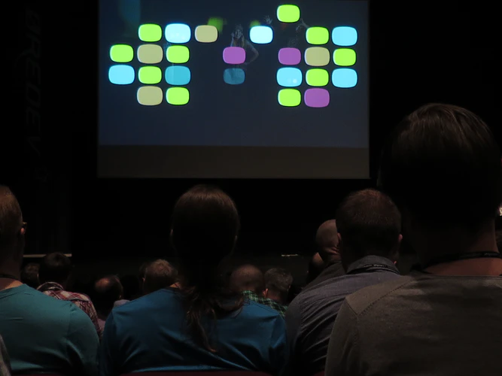
4) การเกิดขึ้นขององค์กรดิจิทัล (Digital Firm)
การใช้ระบบไอซีทีเป็นเครื่องมือหลักในการบริหาร
การใช้ระบบไอซีทีในการสร้างความสัมพันธ์กับลูกค้า บริษัทคู่ค้า และพนักงาน
การตอบสนองที่รวดเร็วต่อการเปลี่ยนแปลงของสิ่งแวดล้อม
การปรับตัวที่รวดเร็วทำให้เกิดความได้เปรียบในการแข่งขัน

Slide 19
สภาวะแวดล้อมทางการแข่งขันในการดำเนินธุรกิจจะเป็นมูลเหตุที่ทำให้เกิดระบบไอซีทีซึ่งมาจากปัจจัยต่างๆ ดังนี้
1) ความรู้ สิ่งประดิษฐ์ และนวัตกรรมใหม่ๆ
2) การพัฒนาด้านเทคโนโลยีคอมพิวเตอร์
3) การพัฒนาด้านเทคโนโลยีสื่อสารและระบบเครือข่าย ด้วยกระบวนการวิจัยและพัฒนากระบวนวิธีในด้านวิศวกรรมสื่อสารทำให้เกิดช่องทางการสื่อสารความเร็ว
4) ความจำเป็นในการใช้งาน

Slide 20
เป้าหมายและภารกิจของระบบไอซีที
การเพิ่มพูนความรู้เพื่อลดความไม่แน่ใจของผู้ใช้ระบบให้น้อยลง ดังนั้นการตัดสินใจโดยการใช้ระบบไอซีทีจะเป็นฐานในการตัดสินใจที่มีการตรวจสอบความรู้ที่มีอยู่อย่างรอบด้าน
การวางแผนการดำเนินธุรกิจ ในยุคปัจจุบันจะเป็นสิ่งที่ท้าทายมากอันเนื่องมาจากสภาวะทางการตลาดทั้งภายในและภายนอกประเทศ การเปลี่ยนแปลงทัศนคติของลูกค้า การเปลี่ยนแปลงเทคโนโลยีด้านต่างๆ
1) หน้าที่ของระบบไอซีที
2) ระบบไอซีทีกับการวางแผน
ภายในองค์กร
ภายนอกองค์กร
- ด้านสภาพแวดล้อม
- ด้านการแข่งขันทางธุรกิจ

Slide 21
ระบบไอซีที ภายนอกองค์กร ด้านสภาพแวดล้อม
21
1
การเมืองและรัฐบาล
2
แนวโน้มประชากร
3
แนวโน้มทางเศรษฐกิจ
4
แนวโน้มทางด้านเทคโนโลยี
5
ปัจจัยที่ใช้ในการผลิต

Slide 22
ระบบไอซีที ภายนอกองค์กร ด้านการแข่งขันทางธุรกิจ
22
1
ความต้องการของหน่วยธุรกิจ
2
ความต้องการทางอุตสาหกรรม
3
สถานภาพด้านการแข่งขัน

Slide 23
การกำหนดวิสัยทัศน์และยุทธศาสตร์ของผู้บริหาร
23
ปัจจัยหลักของระบบการวางแผนที่มีประสิทธิภาพ
1
2
3
4
การวิจัยและพัฒนาระบบ
(Research and Development : R&D)
การสร้างความพร้อมทางด้านไอซีที
(ICT Infrastructure)
การสร้างสภาพแวดล้อมของระบบไอซีที

Slide 24
ประโยชน์ของระบบไอซีที
1) ธุรกิจการบิน (Airline Business)
2) ธุรกิจธนาคาร (Banking Business)
3) อุตสาหกรรม (Manufacturing)
4) รัฐวิสาหกิจ (Government Enterprise)

Slide 25
การไหลเวียนของไอซีที
การสะสม (Accumulation)
การสร้าง (Synthesis)
การถ่ายทอด (Transfer)
แนวคิดใหม่ (Newness)
การวิเคราะห์ (Analysis)
การประยุกต์ใช้(Application)

Slide 26
ประโยชน์ของระบบไอซีทีในด้านต่างๆ
ประโยชน์ที่จับต้องได้ | ประโยชน์ที่จับต้องไม่ได้
จำนวนผลผลิตเพิ่มขึ้น ลดขั้นตอนและเวลาในการปฏิบัติงาน ลดข้อผิดพลาดในการประมวลผล ใช้เวลาในการดำเนินงานน้อยลง ลดต้นทุนการผลิตทำให้ค่าใช้จ่ายต่ำลง ผู้บริหารสามารถตัดสินใจได้รวดเร็วขึ้น เพิ่มประสิทธิภาพในการทำงาน ผลิตภัณฑ์มีความน่าเชื่อถือ ตอบสนองต่อผู้ใช้บริการอย่างรวดเร็ว ช่วยเพิ่มคุณภาพชีวิตของผู้ใช้บริการ | สร้างทางเลือกในการแข่งขัน ความพอใจในงานของพนักงานเพิ่มขึ้น ให้บริการที่ดีกว่าแก่ผู้ใช้บริการ เพิ่มประสิทธิผลในการตัดสินใจ การไหลเวียนข้อมูลไอซีทีดีขึ้น

Slide 27
ข้อดีและข้อเสียของระบบไอซีที
27
ข้อดี | ข้อเสีย
ระบบไอซีทีสามารถประมวลผลข้อมูลได้เร็วกว่าการใช้คน ลดขั้นตอนในการทำงานเพื่อสร้างประสิทธิภาพในการดำเนินงาน ระบบอินเทอร์เน็ตจะช่วยในการเผยแพร่ข้อมูลข่าวสารไปสู่ประชาคมโลกได้อย่างรวดเร็ว ระบบไอซีทีสามารถใช้ลดต้นทุนการผลิตในกระบวนการธุรกิจและอุตสาหกรรมได้ ระบบไอซีทีสามารถตอบสนองต่อผู้ใช้บริการหรือลูกค้าได้อย่างรวดเร็ว ระบบไอซีทีจะเป็นตัวเสริมให้องค์กรสามารถดำเนินกลยุทธ์ให้ประสบผลสำเร็จได้ ระบบไอซีทีจะช่วยเพิ่มคุณภาพชีวิตของ ประชาชนและสังคมโดยรวม ระบบไอซีทีจะช่วยสนับสนุนการรักษาโรคขั้นก้าวหน้าได้ ระบบไอซีทีจะช่วยให้องค์กรเกิดการเรียนรู้เพื่อการสร้างมูลค่าเพิ่มให้กับทุนมนุษย์ | การควบคุมระบบงานที่ไม่ดีจะนำไปสู่ความเสียหายของการดำเนินงานได้ ระบบงานไอซีทีอัตโนมัติอาจนำไปสู่การตกงานของคนงานได้ ระบบงานที่ช่วยบันทึกข้อมูลของคนได้อย่างง่ายดายอาจเป็นการละเมิดสิทธิส่วนบุคคลได้ การล้มเหลวของระบบงานไม่ว่าส่วนใดอาจนำไปสู่ความเสียหายร้ายแรงในอนาคตได้ การใช้บริการระบบไอซีทีเป็นอย่างมากอาจนำไปสู่ปัญหาการเจ็บป่วยในรูปแบบใหม่ได้ ข้อมูลที่ไม่ถูกต้องบางอย่างที่ถูกถ่ายทอดไปยังประชาคมโลกอาจนำไปสู่การละเมิดลิขสิทธิ์ได้ การนำข้อมูลไปใช้ในทางที่ไม่ถูกต้องจะสามารถนำไปสู่การตัดสินใจที่ผิดพลาดได้

Slide 28
แผนกระบบไอซีที
งานออกแบบและพัฒนาระบบ
(System Design and Development)
28
งานสนับสนุนระบบ
(System Support)
ระบบสนับสนุนผู้ใช้
(User Support)
งานดูแลระบบฐานข้อมูล
(Database System Administration)
งานดูแลระบบเครือข่าย
(Network System Administration)
งานสนับสนุนเว็บ
(Web Support)

Slide 29
องค์กรจะต้องมีองค์ประกอบที่เกี่ยวข้อง ในด้านทรัพยากรมนุษย์ที่สำคัญดังนี้
ผู้ปฏิบัติงานที่มีทักษะด้านไอซีที (Core ICT Worker Skills)
ผู้ปฏิบัติงานที่มีทักษะขั้นสูงด้านไอซีที (Advanced ICT Worker Skills)
นักวิจัยและผู้ฝึกสอนด้านไอซีที (ICT Researcher and Teacher)
ดังนั้นการที่ผู้มีส่วนเกี่ยวข้องที่มองเห็นหนทางและประโยชน์จากการพัฒนาระบบไอซีทีดังกล่าว ควรที่จะคำนึงถึงองค์ประกอบที่สำคัญทั้ง 3 ประเด็น เป็นหลักก่อนที่จะมีการตัดสินใจนำระบบไอซีทีมาใช้ให้เกิดประโยชน์ต่อองค์กร

Slide 30
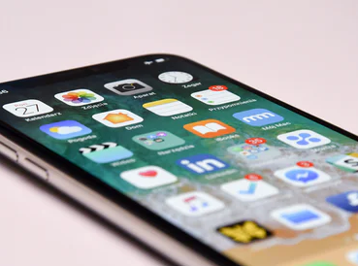
องค์กรที่ประสบผลสำเร็จในการดำเนินธุรกิจระดับโลกที่เป็นกรณีศึกษามีดังนี้
ตัวอย่าง
Google
Amazon.com
Microsoft Corporation
Apple
eBay Inc.
และอื่นๆ

Slide 31
Google
ก่อตั้งบริษัทกูเกิล Google (4 กันยายน 1998)
กูเกิล (Google) เสิร์ชเอนจินค้นหาข้อมูลบนอินเทอร์เน็ตอันดับหนึ่งของโลก
บริการต่างๆ ของ Google เช่น YouTube, Google Drive, Google Docs, Google Meet, และอื่นๆ อีกมากมาย
แอลฟาเบต (Alphabet) ทำหน้าที่เป็นบริษัทแม่ของบริษัท Google (2 ตุลาคม 2015)

Slide 32
Amazon.com
ก่อตั้งเมื่อปี ค.ศ. 1994
บริษัท Amazon.com ให้บริการเว็บไซต์และเว็บแอปช้อปปิ้งออนไลน์ขนาดใหญ่ระดับโลก
Amezon.com ไม่ได้ดำเนินธุรกิจเพียงแค่ในอเมริกาเท่านั้น แต่ยังคงขยายไปยังประเทศต่างๆ ได้แก่ อังกฤษ แคนาดา และจีน
นอกจากนั้นยังเป็นดำเนินการเว็บไซต์ Search Engine ได้แก่ www.a9.com และ www.alexa.com รวมถึงเว็บไซต์ฐานข้อมูลเกี่ยวกับภาพยนตร์อย่าง www.imdb.com

Slide 33
Microsoft Corporation
ก่อตั้งขึ้นในปี ค.ศ. 1975
เป็นหนึ่งในบริษัทผู้ผลิตและพัฒนา ซอฟต์แวร์และฮาร์ดแวร์รายใหญ่ของโลก
โปรแกรมต่างๆ เช่น Windows, Microsoft Office, Microsoft 365, MS Team และอื่นๆ อีกมากมาย
อุปกรณ์ต่างๆ เช่น Microsoft Home Entertainment, Surface Pro, Xbox360, Zune, MS Team and MSN TV

Slide 34
Apple
ก่อตั้งเมื่อ 1 เมษายน ค.ศ. 1976
เป็นหนึ่งในบริษัทผู้ผลิตและพัฒนา ซอฟต์แวร์และฮาร์ดแวร์รายใหญ่ของโลก
โปรแกรมต่างๆ เช่น Mac OS,
iTunes, Apple News, Apple Books, Apple Card, iCloud และอื่นๆ อีกมากมาย
อุปกรณ์ต่างๆ เช่น Mac, iPhone, iPad, Apple Watch, AirPods, HomePod, Apple TV และอื่นๆ

Slide 35
eBay Inc.
ก่อตั้งขึ้นเมื่อ ค.ศ. 1995
เว็บขายของออนไลน์ที่ได้รับความนิยมมากที่สุดในโลก
อีเบย์ยังเป็นเจ้าของ PayPal (เพย์พาล), Skype (สไกป์ )
เว็บไซต์ที่สร้างขึ้นเพื่อเป็นตลาดกลางในการ ซื้อ-ขาย-ประมูล สินค้าต่างๆ จากทั่วโลก ปัจจุบันมีสินค้ามากกว่า 1,000 ล้านชิ้น

Slide 36
การพัฒนาและแนวโน้มของระบบไอซีที
การพัฒนาระบบไอซีทีทั้งทางด้านฮาร์ดแวร์และซอฟต์แวร์ รวมถึงระบบสื่อสารโทรคมนาคมที่ทันสมัยที่จะช่วยให้กิจกรรมต่างๆ สามารถดำเนินไปได้โดยสะดวก

Slide 37
เหตุผลหลักที่หลายองค์กรได้นำระบบไอซีทีมาใช้
ผู้ใช้บริการและผู้ดำเนินงานที่เกี่ยวข้องกับระบบงานไอซีทีต้องการผลิตภัณฑ์ที่ทันสมัยกว่า
มีระบบสนับสนุนการทำงานหรือกิจกรรมต่างๆ แบบไร้สายที่มีการเติบโตอย่างรวดเร็ว
ความสามารถในการนำไปใช้งานได้ทั้งแบบออฟไลน์และออนไลน์
ราคาของคอมพิวเตอร์ อุปกรณ์ไร้สาย และมือถือที่ฉลาด (Smart Phone) ที่ลดลงเป็นอย่างมาก แต่มีประสิทธิภาพเพิ่มขึ้นหลายเท่าตัวเนื่องด้วยนาโนเทคโนโลยี

Slide 38
ปัจจัยที่ก่อให้เกิดความไม่เสมอภาคในการเข้าถึงข้อมูลไอซีทีและความรู้
โครงสร้างพื้นฐานระบบไอซีทีและการแพร่กระจายการใช้งาน
จำนวนผู้ใช้ไฟฟ้า โทรศัพท์ โทรศัพท์มือถือ และอินเทอร์เน็ต
การใช้ระบบสื่อสารโทรคมนาคมและดาวเทียม
ความแตกต่างในลักษณะของประชากร (เชื้อชาติ ภาษา และวัฒนธรรม)
เพศ ระดับการศึกษา และรายได้
ถิ่นที่อยู่อาศัยและโครงสร้างทางครอบครัว
นโยบายการเปิดเสรีทางการค้า
นโยบายระบบไอซีทีของแต่ละประเทศ

Slide 39
การปรับตัวของผู้บริหารยุคใหม่
ผู้บริหารจะต้องปรับกระบวนทัศน์ทางด้านไอซีทีโดยการรื้อปรับกระบวนการใหม่ (Reengineering) หรือการคิดวิธีดำเนินการใหม่ (Redesign) สำหรับกระบวนการทำงานเพื่อให้ได้ผลงานที่ดีขึ้น ตรงกับความต้องการมากขึ้น การปรับปรุงดัชนีชี้วัดผลงาน (Performance) ที่สำคัญในโลกปัจจุบัน ซึ่งได้แก่ ต้นทุน (Cost), คุณภาพ (Quality), บริการ (Service) และความเร็ว (Speed) เป็นต้น

Slide 40
นวัตกรรมระบบไอซีที

Slide 41
แบบทดสอบ
1) ระบบไอซีทีคืออะไร มีผลกระทบต่อการดำเนินชีวิตของมนุษย์อย่างไรบ้าง จงอธิบาย
2) องค์ประกอบของระบบไอซีทีมีอะไรบ้าง จงอธิบายพร้อมยกตัวอย่างประกอบ
3) มูลเหตุที่ทำให้เกิดระบบไอซีทีมีอะไรบ้าง
4) เป้าหมายและภารกิจของระบบไอซีทีมีความสำคัญอย่างไร
5) แผนกระบบไอซีทีมีความสำคัญอย่างไรในกระบวนการพัฒนาระบบไอซีที จงอธิบาย
6) จงบอกประโยชน์ของระบบไอซีทีที่สำคัญพร้อมยกตัวอย่างองค์กรที่นำเอาระบบไอซีทีมาใช้งานประกอบคำอธิบาย
7) จงสรุปและบอกประโยชน์ของการนำระบบไอซีทีมาใช้กับหน่วยงานราชการ
8) ระบบไอซีทีในทศวรรษที่ 80, 90 และ 2000 มีความแตกต่างกันอย่างไร จงอธิบายถึงพัฒนาการของการเปลี่ยนแปลงมาให้เข้าใจ
9) จงบอกถึงแนวโน้มของการพัฒนางานด้านระบบไอซีทีโดยระบุถึงพัฒนาการและการเติบโตในอนาคต
10) จงบอกถึงวิธีการและประโยชน์ของธุรกิจ eBay พร้อมทั้งวิเคราะห์ถึงความสำเร็จที่เกิดขึ้นจากการทำธุรกิจประเภทนี้
11) เพราะเหตุใดจึงกล่าวว่าระบบอินเทอร์เน็ตสามารถที่จะสร้างแบบจำลองทางธุรกิจใหม่ได้
12) องค์ประกอบที่เกี่ยวข้องในด้านทรัพยากรมนุษย์กับการประยุกต์ใช้ระบบไอซีทีมีประเด็นที่สำคัญอะไรบ้าง
13) ระบบไอซีทีจะมีส่วนส่งเสริมการเรียนรู้ตลอดชีวิตได้อย่างไร

